Slide 1
ETAPA MAIS IMPORTANTE

Slide 2

Importância Relativa das Etapas da
Manufatura
Dentre as diversas etapas que compõem a “M”anufatura (o CVP), existe alguma que seja mais importante e que possa trazer maiores benefícios (lucro) se melhorada, enfatizada e auxiliada

Slide 3
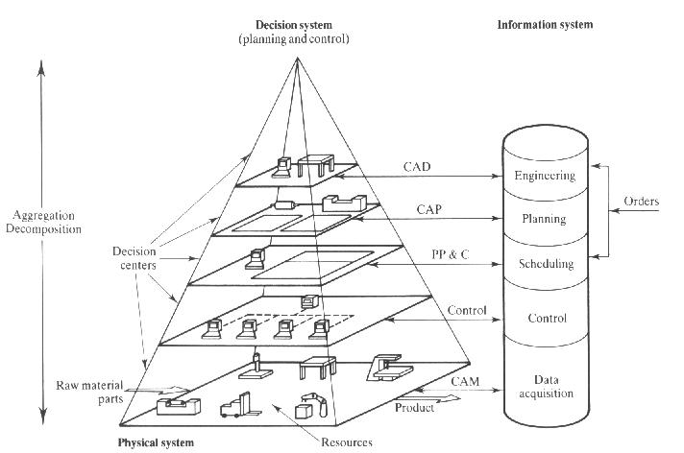
Pirâmide das Decisões (Rembold93:109)

Slide 4
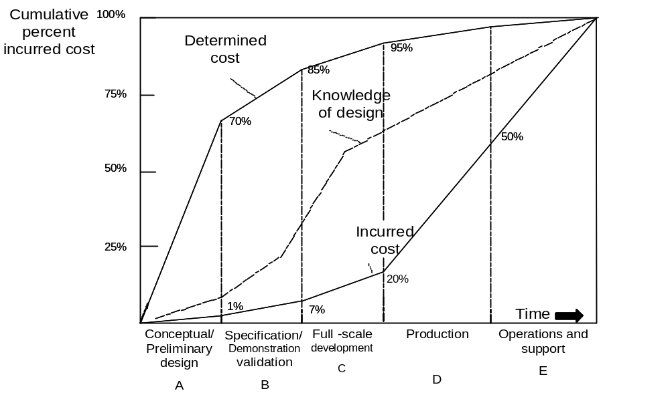
Custo Comprometido versus Gasto (1)
[Bedworth91, Rembold93, Blanchard91]

Slide 5
Custo Comprometido versus Gasto (2)
[Bedworth91, Rembold93, Blanchard91]
Já foi demonstrado que 70% do custo de produção de um produto é determinado durante a fase de formulação dos conceitos do produto.
Nesta etapa o tempo de desenvolvimento ainda foi pouco e o comprometimento de custo de um produto ainda é baixo.

Slide 6
Custo Comprometido versus Gasto (3)
[Bedworth91, Rembold93, Blanchard91]
Quaisquer otimizações nas primeiras etapas custam muito pouco mas podem afetar sobremaneira o custo de produção.
Apenas cerca de 20% do custo de produção é afetado por mudanças em etapas posteriores como a do planejamento e da manufatura da peça, etc.

Slide 7
O Custo da Mudança: (1)
A Pirâmide dos Cifrões
1$ - Mudanças Conceituais
10$ - Mudanças Em Projeto
100$ - Mudanças na Manufatura
1000$ - Mudanças do tipo Recall
TUDO ISTO É MENTIRA
Na verdade não cresce linearmente, cresce exponencialmente !!!!

Slide 8

O Custo da Mudança: (2)
Ao Longo Do Desenvolvimento Do Produto
Número de modificações em diferentes
estágios do processo de design (em %)
60
Custo em €
51
50
40
30
21
20
18
10
10
0
Planejamento
Design
Protótipo
Produção
Fonte: Matriz da T-Systems Alemanha - fevereiro de 2001

Slide 9
O Custo da Mudança:(3)
Depois das etapas iniciais do projeto, otimizações são pontuais/locais e difíceis pois, a documentação já foi iniciada, e muitas outras coisas podem ter que ser modificadas.

Slide 10
Importância das Primeiras Etapas do Ciclo-de-Vida do Produto
As etapas iniciais do processo de projeto afetam enormemente o custo total final de produção de um produto
Elas geram informações para as próximas etapas, além de ser muito mais fácil, rápido e barato modificar/corrigir nestas etapas
Portanto, as etapas iniciais (desde o projeto conceitual do produto) são, de longe, as mais importantes e promissoras de serem estudadas e melhoradas

Slide 11
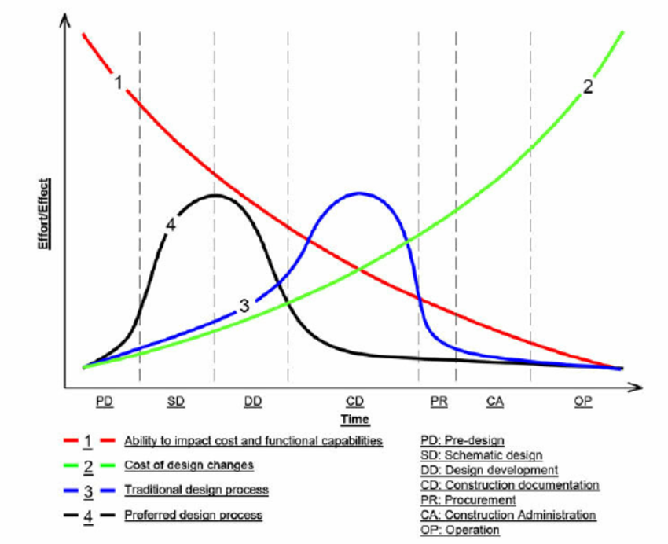
Effort/Effect curve (CURT 2004, p. 4)
Notes:
Collaboration, integrated information, and the project lifecycle in building design, construction and operation (CURT Whitepaper 1202). Cincinnati, OH.: The Construction Users Roundtable.
Link para o pdf do livro: http://www.lcis.com.tw/paper_store/paper_store/CurtCollaboration-20154614516312.pdf

Slide 12
Importância das Primeiras Etapas do Ciclo-de-Vida do Produto
As etapas iniciais do CVP referem-se às relacionadas a “Engenharia do Produto”
É importante então nos aprofundar no Processo de Projeto de Produtos (“D”esign) .....

